Slide 1


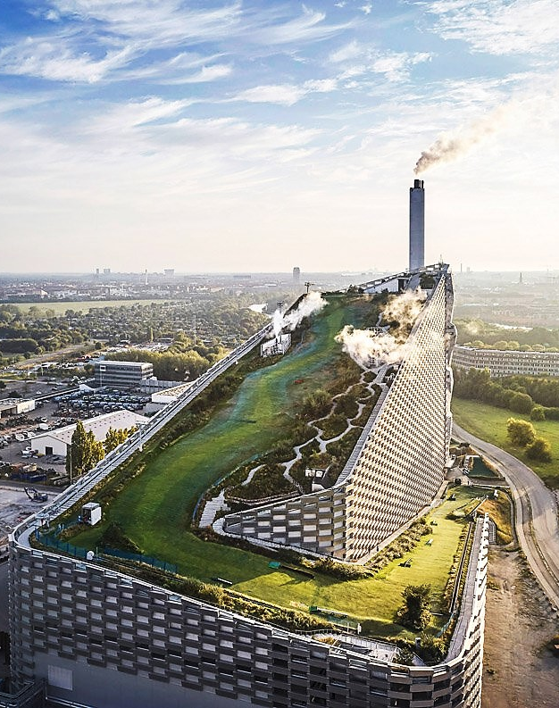
Мусоросжигание как альтернативный источник энергии
Лебедева Ольга
Ивановский государственный энергетически университет
3 курс
РЫНОК НТИ ТеплоГрад

Slide 2
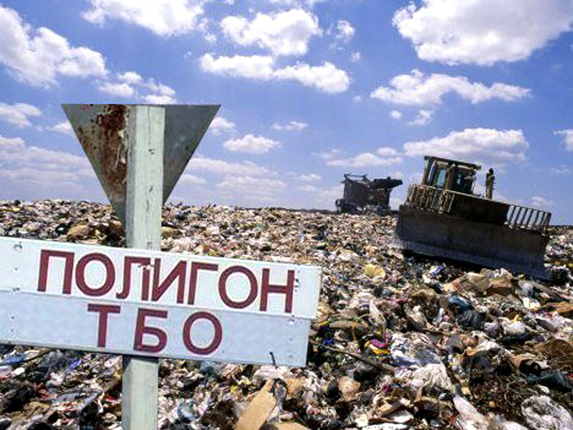
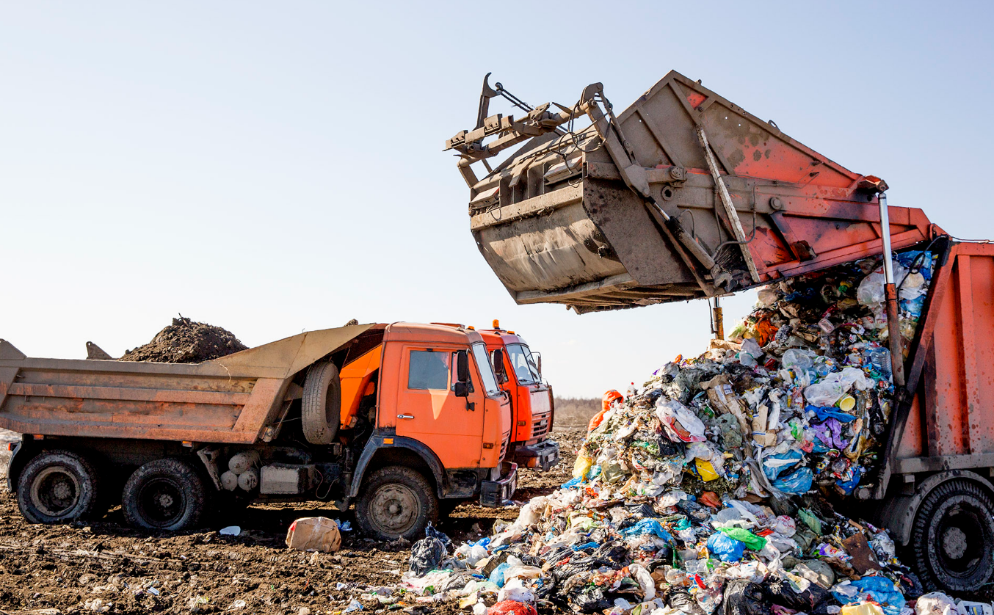
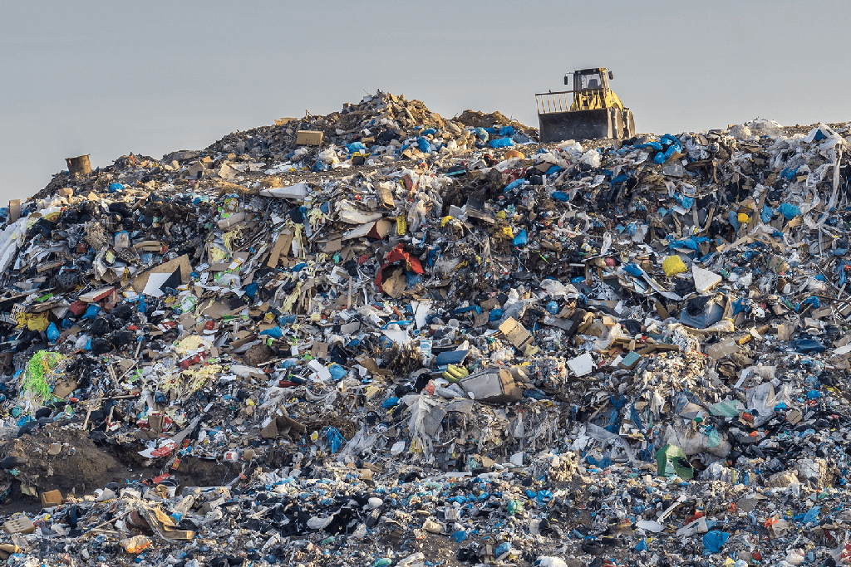
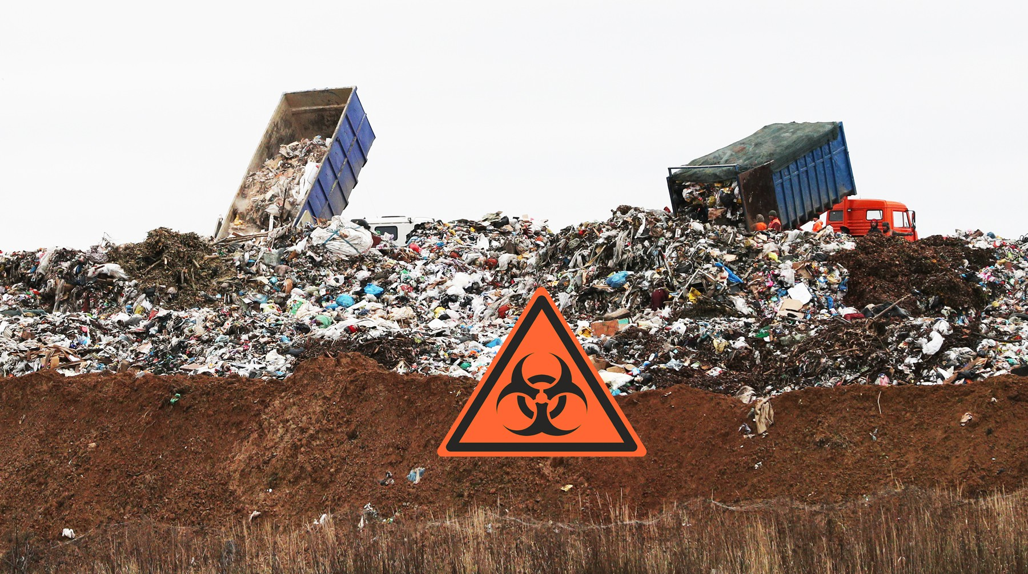

Slide 3
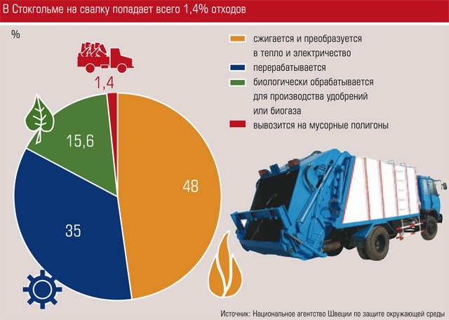
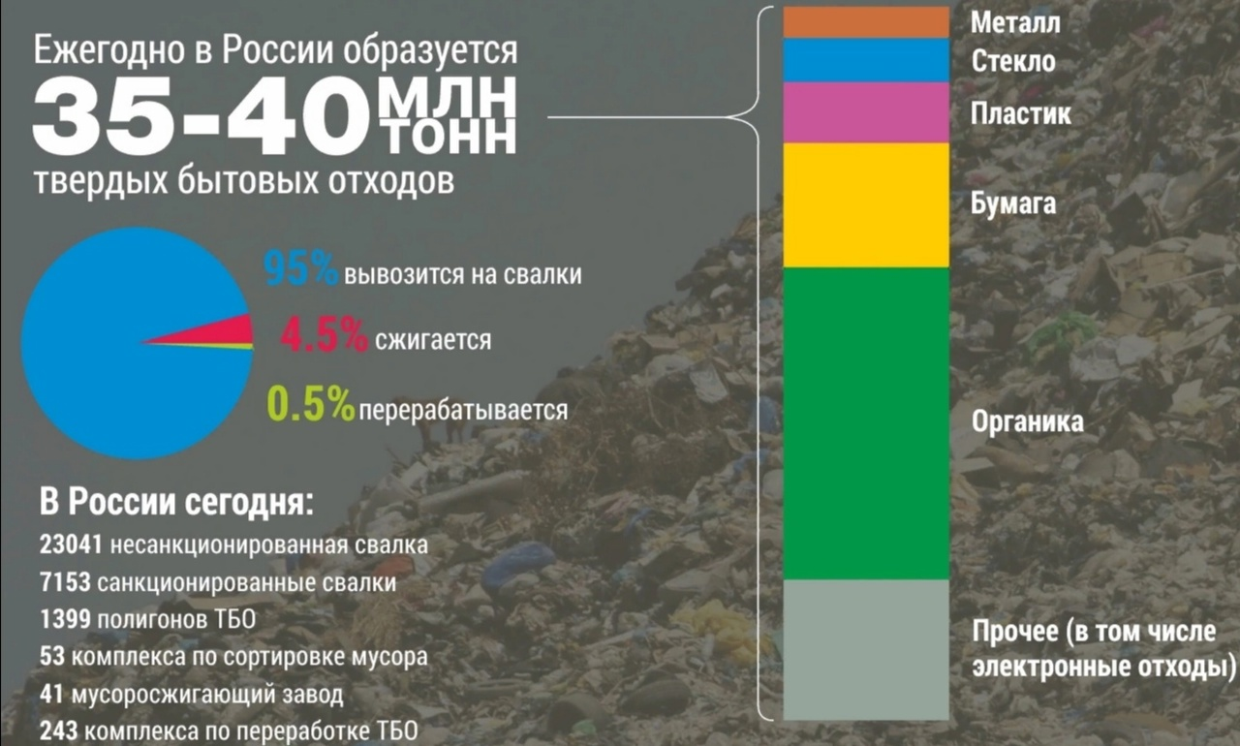
Проблема

Slide 4
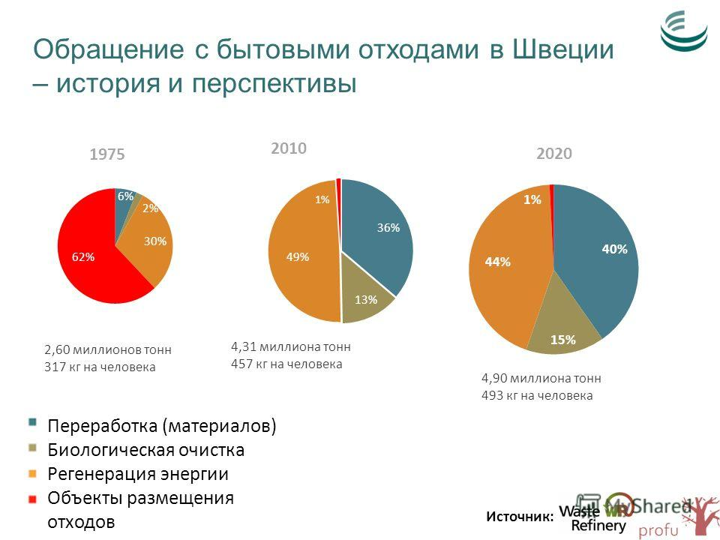
Решение
Получение тепловой энергии при сжигании ТБО.

Slide 5
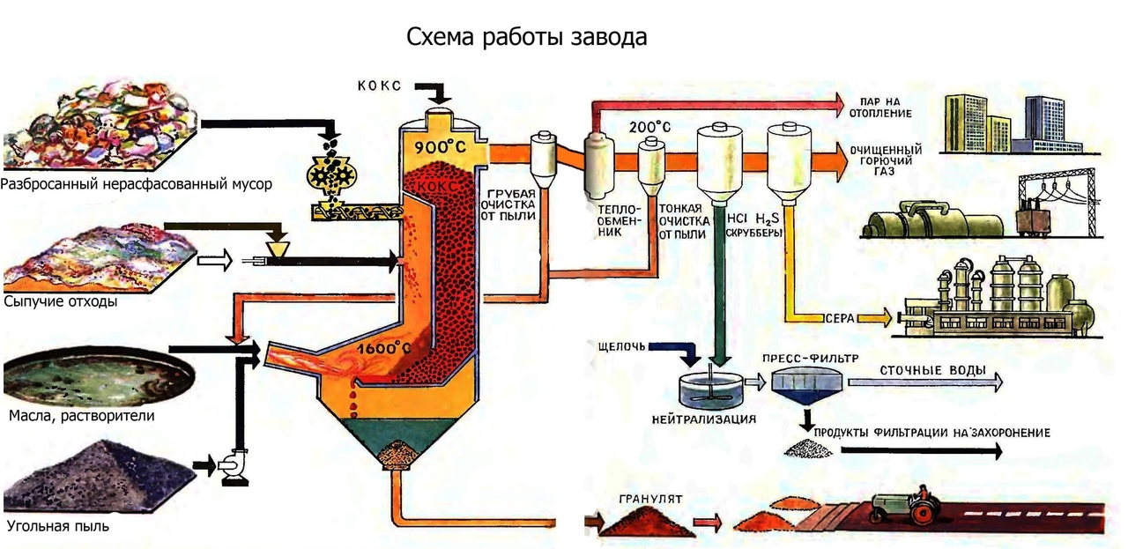
Решение

Slide 6
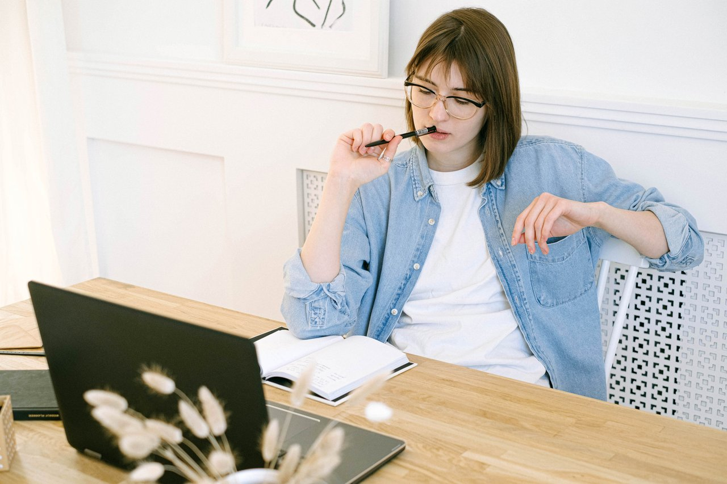
Оценка
Потенциала рынка
PAM
TAM
600 000 000р
SAM
40 000 000р
SOM
15 000 000р

Slide 7
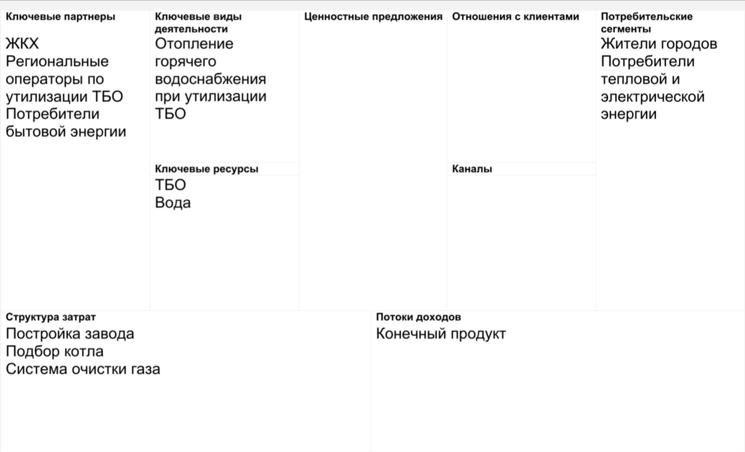
Бизнес модель
Дешевизна продукта
Утилизация отходов
СМИ
Партнеры

Slide 8
Экономика проекта
Показатель | Как считать | Значение
NPV (ЧДД - чистый дисконтированный доход), тыс. руб. | Сумма дисконтированных денежных потоков | 11052676
IRR (ВНД - внутренняя норма доходности) |  | 65,0%
Расходы на проект (всего), тыс. руб. | Сумма расходов | 143000000
Средний доход в год, тыс. руб. | Среднее значение доходов | 41250000
Простой срок окупаемости проекта, лет | Расходы на проект/ средний доход в год | 3,5
Дисконтированный срок окупаемости проекта, лет |  | 3
Индекс доходности, % | средний доход в год/расходы на проект*100 | 28,8%

Slide 9

Конкуренты
Конкурент 1
Конкурент 2
Конкурент 3
Наш продукт
ТЭС
ТЭЦ
Полигон
Мусоро-
сжигательный завод

Slide 10

Готовность проекта
Проект находится на стадии разработки: создание команды, поиск инвесторов, реклама, продвижение в СМИ.
Проработана бизнес модель проекта, найдены и изучены конкуренты,

Slide 11
План развития проекта
2023
2024
2026
2027
2025
2026
0 Рублей
0 Рублей
15000000 Рублей
40000000
Рублей
50000000 Рублей
Поставить
производственную
линию
Найти инвесторов
Увеличение
объемов
продукции
Укрепление
позиций

Slide 12
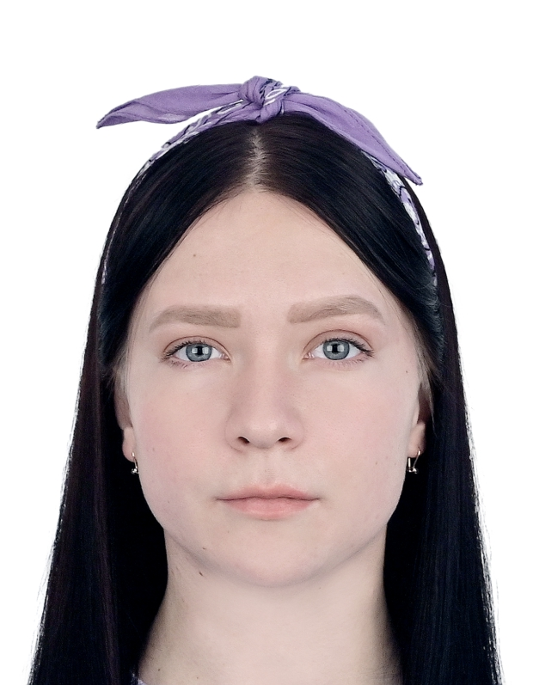
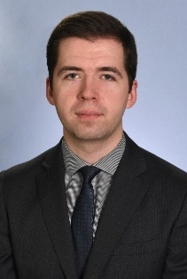
КОМАНДА
Лидер и создатель проекта
Лебедева Ольга Андреевна
Студентка 3 курса ИГЭУ
Научный руководитель
Барочкин Алексей Евгеньевич
Доцент по научной специальности «Тепловые электрические станции,
их энергетические системы и аппараты»

Slide 13
Кто, если не мы!
Электронная почта: Lebedeva12olga@yandex.ru
Контакты: 8-920-380-35-75

